Slide 1
INFORME FINAL
Cultura ciudadana - Peatones
Bogotá, Febrero 4 de 2021

Slide 2
Ficha Técnica
#YoMeQuedoEnCasa

Slide 3
RECOLECCIÓN DE LA INFORMACIÓN: | Brandstrat SAS
UNIVERSO EN ESTUDIO: | Mujeres y hombres mayores de 18 años, residentes en viviendas de todos los niveles socioeconómicos en Bogotá
DISEÑO DE MUESTREO: | La estrategia de diseño muestra empleada corresponde a un muestreo probabilístico estratificado por localidad y con selección aleatoria simple sin reemplazo al interior de cada estrato. Cada unidad (registro telefónico por localidad) de la población objetivo tiene una probabilidad de selección conocida y superior a cero. Este muestreo permite establecer anticipadamente la precisión deseada en los resultados principales , y calcular la precisión observada en todos los resultados obtenidos. Para garantizar una representatividad adecuada de cada localidad y balancear los estratos ya que la concentración del 70% de la población se encuentra en 7 de las 20 localidades, se realiza una optimización de las proporciones mediante una transformación exponencial, guardando las características de la población inicial, pero redistribuyéndolos pesos que posteriormente se volverán a ajustar a la población mediante un proceso de ponderación. Para garantizar que la muestra se a probabilística se asigna en un mecanismo de selección aleatoria de los elementos de la población al interior de los estratos. Se aleatoriza su selección mediante la asignación de un puntaje proveniente de una distribución uniforme y se emplea al final un ordenamiento descendente para su selección en la muestra.
TAMAÑO DE MUESTRA: | 1011 encuestas
MARGEN DE ERROR Y NIVEL DE CONFIANZA: | Margen de error de muestreo de 3,08% y 95% de confianza
TEMAS A LOS QUE SE REFIERE: | Monitoreo de percepciones, creencias, opiniones y actitudes ciudadanas sobre el escenario social y cultural derivado de las acciones y estrategias definidas por parte de la Administración Distrital, ante el COVID 19
PREGUNTAS QUE SE FORMULARON: | 57 preguntas
PERIODO TRABAJO DE CAMPO: | 29 enero- 1 febrero
TECNICA DE RECOLECCIÓN: | Encuesta telefónica en hogares
Nota: Este informe atiende los lineamientos de la norma ISO 20252:2012

Slide 4
Nota para el lector:
La dirección de investigación y diseño de formularios ha sido liderado por la Secretaría de Cultura, Recreación y Deporte en cabeza de la Dirección de Cultura Ciudadana.
Los operativos de campo han contado con el apoyo de la Secretaría General, Secretaría de Seguridad, Secretaría de Planeación y Secretaría de la Mujer, Empresa de Teléfonos de Bogotá - ETB y Open Society.
El levantamiento de la información telefónica se ha realizado por parte de la ETB y Línea 195, así como por DATEXCO y Centro Nacional de Consultoría – CNC y Brandstrat
Nota metodológica:
Las desagregaciones realizadas (estrato, subred, localidad u otros) solo se muestran en esta presentación si tienen datos relevantes, que complementen o permitan ilustrar situaciones de relevancia en el seguimiento.
En algunos casos, se mantienen datos y gráficas de una sola aplicación, que por su valor informativo vale la pena mantenerla.
En algunos casos la información de Ns/Nr es suprimida de las gráficas que se presentan.

Slide 5
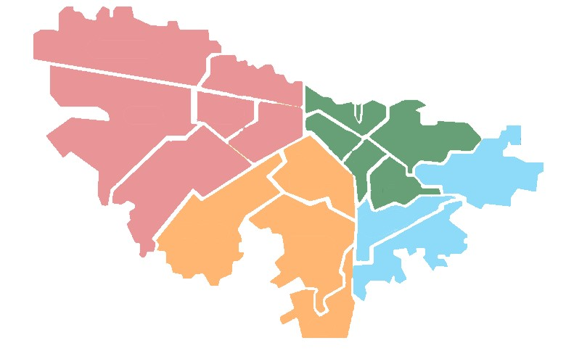
Distribución de la muestra por Subred
Red Centro Oriente
163
Red Norte
355
Red Sur
270
Red Sur Occidente
216
Datos de Febrero 04 de 2021

Slide 6
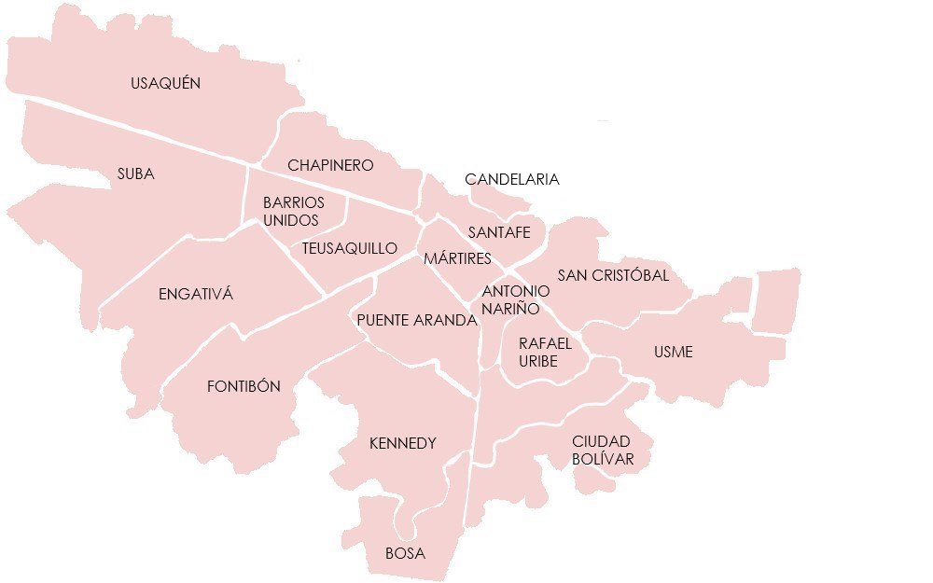
Encuestas aplicadas por localidad
64
LOCALIDADES | %
Suba | 17%
Kennedy | 16%
Engativá | 11%
Ciudad Bolívar | 10%
Bosa | 9%
Usaquén | 6%
Fontibón | 5%
San Cristóbal | 5%
Usme | 4%
Rafael Uribe Uribe | 4%
Barrios Unidos | 3%
Puente Aranda | 3%
Tunjuelito | 2%
Teusaquillo | 2%
Chapinero | 2%
Antonio Nariño | 1%
Los Mártires | 1%
Santa Fe | 1%
La Candelaria | 0%
Sumapaz | 0%
41
49
35
21
87
40
52
74
33
30
7
44
61
52
49
SUMAPAZ
43
87
74
TUNJUELITO
68
En total se han realizado 1011 encuestas distribuidas en las 20 localidades de Bogotá.

Slide 7
Por favor dígame ¿con cuál estrato le llega el servicio de energía eléctrica donde usted reside?
Base: 1011

Slide 8
¿Con qué género se identifica usted?
Masculino
Femenino
53%
47%
Base: 1011

Slide 9
¿Cuántos años cumplidos tiene usted?
Base: 1011

Slide 10
F. Número de miembros en el hogar contando con usted
PROMEDIO
3,6
Base: 1011

Slide 11
Principal medio de transporte
#YoMeQuedoEnCasa

Slide 12
1. ¿Actualmente, ¿cuál es el principal medio de transporte que utiliza cuando usted se moviliza por la ciudad?
Principal medio transporte
Base: 1011

Slide 13
Usuarios vehículo particular de motor
#YoMeQuedoEnCasa

Slide 14
2. Para movilizarse en la ciudad, ¿usted prefiere habitualmente manejar carro, moto u otro medio de transporte con motor, frente a otro medio de transporte?
Sí
No
19%
81%
Base: 303

Slide 15
3. Usted me dijo que el principal medio de transporte utilizado es…….. Dígame por favor ¿Con qué frecuencia lo utiliza?
Principal medio transporte
Base: 303

Slide 16
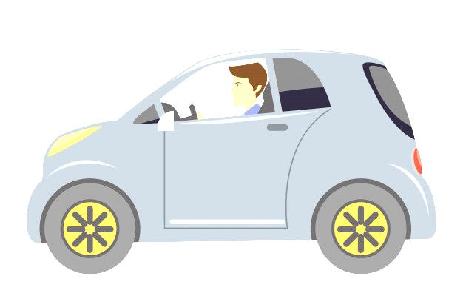
4. Actualmente, durante un mes ¿Cuáles son los dos principales destinos cuando sale de su casa?
Base: 303

Slide 17
5. Por favor indique el tiempo (minutos) que le toma llegar a cada uno de estos destinos en su vehículo?
Promedio en minutos
Base: 303

Slide 18
5a. Y el momento del día en que va a este destino en su vehículo…?
Base: 303

Slide 19
6. Dígame por favor dentro de las siguientes opciones ¿Por qué usted habitualmente no prefiere caminar para movilizarse en Bogotá?
Base: 303

Slide 20
7. Teniendo en cuenta su percepción de la movilidad en la ciudad ¿Usted estaría dispuesto a caminar más como alternativa para ir a sus principales destinos?
Sí
No
48%
52%
Base: 303

Slide 21
8. En su opinión como conductor de carro, moto, bicicleta eléctrica y/o patineta eléctrica ¿Qué tan de acuerdo está usted con que se reduzcan las vías vehiculares para ampliar los andenes y los senderos peatonales en la ciudad?
T2B (Completamente +De acuerdo)
B2B (Completamente + En desacuerdo)
35%
32%
Base: 303

Slide 22
9. En su opinión como conductor de carro, moto, bicicleta eléctrica y/o patineta eléctrica, dígame por favor su nivel de acuerdo está con esta afirmación:
“Los y las peatones de Bogotá respetan las normas de tránsito”
T2B (Completamente +De acuerdo)
B2B (Completamente + En desacuerdo)
20%
Base: 303
80%

Slide 23
10. Como conductor de carro, moto, bicicleta eléctrica y/o patineta eléctrica ¿Considera usted que los peatones dificultan la movilidad en Bogotá?
Sí
No
NS/NR
34%
65%
Base: 303

Slide 24
11. Como conductor de carro, moto, bicicleta eléctrica y/o patineta eléctrica ¿Cuál de los siguientes malos comportamientos es el que más observa en los peatones en Bogotá?
Base: 303

Slide 25
12. En general ¿Cómo calificaría usted la prudencia de los y las peatones en Bogotá?
T2B (Nada + Poco)
B2B (Algo+Muy)
11%
Base: 303
89%

Slide 26
Peatones
#YoMeQuedoEnCasa

Slide 27
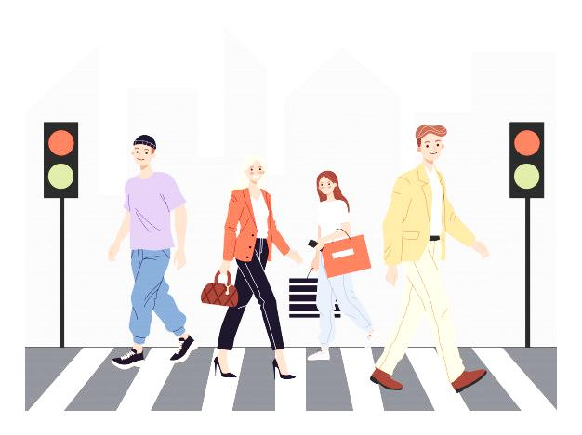
13. Antes de la pandemia por COVID 19, ¿usted caminaba usualmente para...?
Base: 70

Slide 28
14. En general cuando usted decide caminar ¿Cuáles son sus dos principales destinos?
Base: 70

Slide 29
15. Por favor indique el tiempo (minutos) estimado que le toma llegar caminando a cada uno de esos dos destinos.
Promedio en minutos

Slide 30
16. ¿Esos recorridos los hace…?
Base: 70

Slide 31
17. Por favor dígame, actualmente ¿Cuántas veces al mes camina para ir a sus principales destinos?
Entre 20 y 30 días
49%
Base: 70

Slide 32
18. ¿Cuándo camina, cuántos trayectos realiza en un día? (Trayecto es considerado como el ir de un punto a otro, sin contar el regreso)
Base: 70

Slide 33
19. Aproximadamente ¿cuánto tiempo camina usted en un día normal?
Base: 70

Slide 34
20. Dígame por favor ¿Usted, en qué zona de la ciudad habitualmente camina?
Oriente
2%
Centro
4%
Norte
18%
Sur
45%
Base: 70
Occidente
31%
Base: 70

Slide 35
21. Dígame por favor ¿Cuál es su lugar favorito para caminar en Bogotá?
Base: 70

Slide 36
22. ¿Alguna de las personas que viven en su hogar camina al menos una vez a la semana para ir a trabajar o estudiar?
Sí
No
49%
51%
Base: 70

Slide 37
23. Teniendo en cuenta su percepción de la movilidad en Bogotá ¿Usted estaría dispuesto a caminar más para llegar a sus principales destinos?
Sí
No
NS/NR
19%
79%
Base: 70

Slide 38
24. ¿Cómo calificaría el estado de andenes y senderos peatonales en Bogotá?
Base: 70

Slide 39
25. De las siguientes razones ¿Cuál es la que lo desmotiva más para movilizarse caminando?
Base: 70

Slide 40
26. De las siguientes razones ¿cuál es la que lo motiva más para movilizarse caminando?
Base: 70

Slide 41
27. En su opinión como peatón ¿Qué motivaría a otros habitantes de Bogotá a caminar más?
Base: 70

Slide 42
28. Hablando de seguridad ciudadana ¿Cuál de las siguientes razones lo desanima más para movilizarse a pie?
Base: 70

Slide 43
29. En el último año, cuando ha salido a caminar, ¿ha sufrido alguna de las siguientes situaciones?
Base: 70

Slide 44
30. Pensando en la seguridad vial ¿Para usted cuál es el principal riesgo que enfrentan los peatones en Bogotá?
Base: 70

Slide 45
31. Como peatón, ¿en el último año se ha visto involucrado en un accidente vial?
Sí
No
7%
93%
Base: 70

Slide 46
32. Para usted ¿De 10 peatones en Bogotá cuántos cree usted que conocen y respetan las normas de tránsito?
Promedio
4,4 peatones
Base: 70

Slide 47
33. Teniendo en cuenta su experiencia como peatón y usando escala de 1 a 4 en donde 1 es Muy Imprudente, 2 algo imprudente, 3 poco imprudente y 4 nada imprudente ¿Cómo calificaría usted la imprudencia de los siguientes actores viales?
Base: 70

Slide 48
34. Dígame por favor como peatón ¿cuál es la norma más difícil de cumplir?
Base: 70

Slide 49
35. En su opinión ¿cuál es el principal comportamiento que deberían mejorar los peatones en Bogotá?
Base: 70

Slide 50
36. Cómo peatón ¿Cuál cree usted que es el comportamiento que deberían mejorar las personas que manejan carro en Bogotá?
Base: 70

Slide 51
37. Dígame por favor ¿Cuál es la principal motivación para cumplir con las normas de tránsito cuando camina para movilizarse a sus destinos?
Base: 70

Slide 52
SITUACION
Alguien como usted vive en una ciudad muy similar que se está reactivando después de ser afectada por el Coronavirus (COVID-19).
La mayoría de los residentes empezaron a caminar como medio de movilidad durante la pandemia, por razones de salud y prevención. También, son cada vez más los residentes que creen que todos deberían cuidar el aire, salir del trancón y caminar para ir a sus destinos.

Slide 53
38. Teniendo en cuenta lo que acabo de leer, y usando una escala de 1 a 10 , en donde 1 es extremadamente improbable y 10 extremadamente probable, ¿Qué tan probable es que esta persona opte por empezar a caminar en esta situación?
Probabilidad de empezar a caminar
Escala 1 a 10
Extremadamente
probable
Extremadamente
improbable
Base: 70

Slide 54
39. Teniendo en cuenta lo que acabo de leer, y usando una escala de 1 a 10 , en donde 1 es extremadamente improbable y 10 extremadamente probable ¿Qué tan probable es que esta persona siga caminando como medio de transporte para movilizarse después de la pandemia?
Continuar caminando
Escala 1 a 10
Extremadamente
probable
Extremadamente
improbable
Base: 70

Slide 55
40. ¿Por favor indique si está de acuerdo o en desacuerdo con las siguientes afirmaciones?
Base: 70

Slide 56
41. Teniendo en cuenta una escala de 1 a 4, en donde 1 es No confío para nada, 2 confío poco, 3 confío algo y 4 confío completamente, Cuando usted camina, dígame por favor ¿qué tanto confía en los siguientes actores viales?
31%
69%
Base: 70

Slide 57
42. ¿Cuál de los siguientes factores considera el más importante para mejorar la experiencia de los y las peatones en Bogotá?
Base: 70

Slide 58
43. Teniendo en cuenta una escala de 1 a 4, en donde 1 es nada frecuente, 2 poco frecuente, 3 algo frecuente y 4 muy frecuente, Con ¿qué frecuencia ha visto los siguientes comportamientos en los y las peatones de Bogotá?
31%
69%
Base: 70

Slide 59
Usuarios de transporte público
#YoMeQuedoEnCasa

Slide 60
44. Dígame por favor dentro de las siguientes opciones ¿Por qué usted habitualmente no prefiere caminar para movilizarse en Bogotá?
Base: 638

Slide 61
45. Teniendo en cuenta su percepción de la movilidad en la ciudad ¿Usted estaría dispuesto a caminar más como alternativa para ir a sus principales destinos?
Sí
No
NS/NR
31%
69%
Base: 638

Slide 62
46. Teniendo en cuenta su percepción de la movilidad en la ciudad ¿Usted estaría dispuesto a caminar más como alternativa para ir a sus principales destinos?
Base: 638

Slide 63
47. ¿Alguna de las personas que viven en su hogar camina al menos una vez a la semana para ir a trabajar o estudiar?
Sí
No
NS/NR
44%
55%
Base: 638

Slide 64
48. Teniendo en cuenta su percepción de la movilidad en Bogotá ¿Usted estaría dispuesto a caminar más para llegar a sus principales destinos?
Sí
No
NS/NR
35%
64%
Base: 638

Slide 65
49. ¿Cómo calificaría el estado de andenes y senderos peatonales en Bogotá?
Base: 638

Slide 66
50. De las siguientes razones ¿Cuál es la que lo desmotiva más para movilizarse caminando?
Base: 638

Slide 67
SITUACION
Alguien como usted vive en una ciudad muy similar que se está reactivando después de ser afectada por el Coronavirus (COVID-19).
La mayoría de los residentes empezaron a caminar como medio de movilidad durante la pandemia, por razones de salud y prevención. También, son cada vez más los residentes que creen que todos deberían cuidar el aire, salir del trancón y caminar para ir a sus destinos.

Slide 68
51. Teniendo en cuenta lo que acabo de leer, y usando una escala de 1 a 10 , en donde 1 es extremadamente improbable y 10 extremadamente probable, ¿Qué tan probable es que esta persona opte por empezar a caminar en esta situación?
Probabilidad de empezar a caminar
Escala 1 a 10
Extremadamente
probable
Extremadamente
improbable
Base: 638

Slide 69
52. Teniendo en cuenta lo que acabo de leer, y usando una escala de 1 a 10 , en donde 1 es extremadamente improbable y 10 extremadamente probable ¿Qué tan probable es que esta persona siga caminando como medio de transporte para movilizarse después de la pandemia?
Probabilidad de empezar a caminar
Escala 1 a 10
Extremadamente
probable
Extremadamente
improbable
Base: 638

Slide 70
53. ¿Cuál de los siguientes factores considera el más importante para mejorar la experiencia de los y las peatones en Bogotá?
Base: 638

Slide 71
54. Teniendo en cuenta una escala de 1 a 4, en donde 1 es nada frecuente, 2 poco frecuente, 3 algo frecuente y 4 muy frecuente, Con ¿qué frecuencia ha visto los siguientes comportamientos en los y las peatones de Bogotá?
Base: 638

Slide 72
Demográficos

Slide 73
55. Por favor dígame ¿Cuál es el último grado de educación alcanzado por usted?
Base: 1011

Slide 74
56. Por favor dígame ¿Cuál es su ocupación actual?
Base: 1011

Slide 75
57. Por favor dígame ¿En qué sector se desempeña?
Encuestados que trabajan
Fuerzas Armadas
Trabajador social
Tecnologia
Rama judicial
Consultorias
Mecanico
Telecomunicaciones
Servidor publico
Publicidad
Ambiental
Funerario
Turistico
Diseño grafico
Medios de comunicación
Estadistica
Farmaceutico
Base: 654

